Slide 1



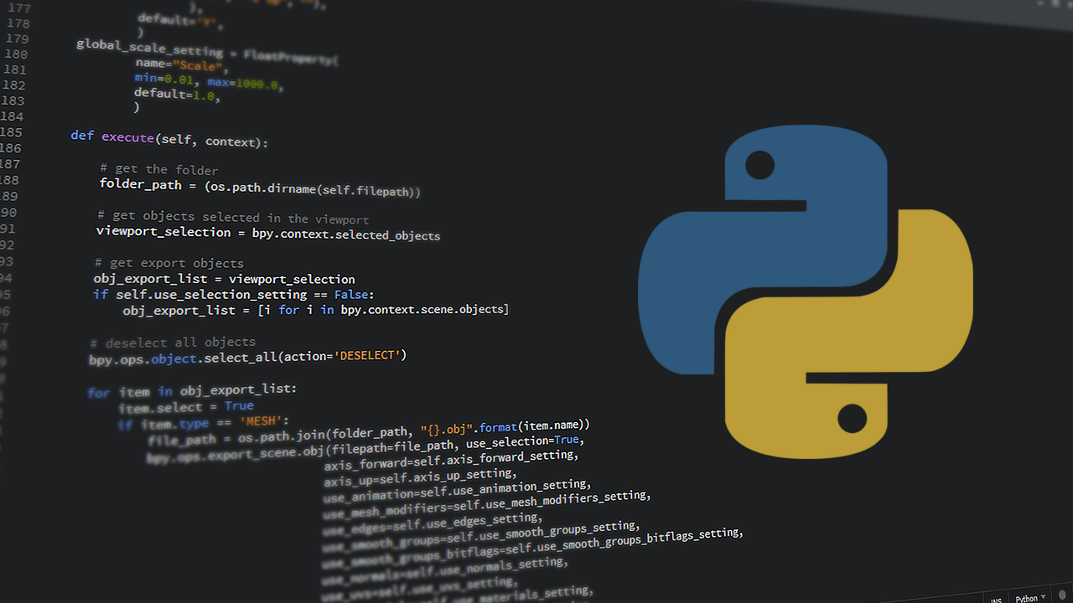
Curso:
Introducción a la Analítica de datos con Python

Slide 2

Mapa de contenidos:
Los contenidos de este curso, se tratan en 6 sesiones o unidades, cuyos principales temas son los siguientes:
I. INTRODUCCIÓN A LA ESTADÍSTICA APLICADA CON PYTHON
Variables
Simulación de datos
II. CÁLCULO DE ESTADÍSTICOS EN PYTHON
Moda
Mediana
Promedio
Desviación estándar
III. PORCENTAJES EN PYTHON
Porcentajes
Librería pandas y uso de dataframe
Cálculo de porcentajes en Python
Analizando frecuencia y porcentajes
Ley de números pequeños
IV. PROBABILIDADES
Probabilidad
Probabilidad teórica
Probabilidad empírica
Ley de los grandes números
V. MANIPULANDO HOJAS DE CÁLCULO EN PYTHON
Importar archivos a Python
Manipular tablas de datos
Describir los datos
VI. DESCRIBIENDO DATOS EN PYTHON
Describir los datos
Agrupando datos
Función de agregación
Describir los datos - Frecuencia
Describir los datos - Porcentaje

Slide 3
UNIDAD 5: MANIPULANDO HOJAS DE CÁLCULO EN PYTHON

Slide 4
Unidad 5: Introducción
Te damos la bienvenida a la quinta sesión de este curso.
Hasta ahora hemos visto temas principalmente a nivel teórico y conceptual, pero en esta sesión aterrizaremos todas las habilidades desarrolladas en ejercicios prácticos, similares a los posibles de encontrar en un entorno laboral, y usando datos públicos reales.
Vamos a ello.
¡Comencemos!

Slide 5
Unidad 5: Manipulando hojas de cálculo en Python
Objetivo: En esta unidad aprenderás cómo analizar datos a partir de hojas de cálculo en Python, aplicando los contenidos vistos en las sesiones anteriores.
Aprendizaje esperado: Calcular datos estadísticos a partir de hojas de cálculo importadas en Python.
Contenidos:
Importar archivos a Python
Manipular tablas de datos
Describir los datos

Slide 6
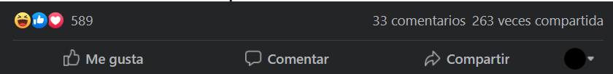

Unidad 5: Manipulando hojas de cálculo en Python Importar archivos a Python
En la sesión anterior trabajamos con datos generados artificialmente al interior de Python, pero en la práctica se usan datos de distintas fuentes tales como bases de datos, archivos planos, hojas de cálculos, o datos no estructurados como los asequibles desde Internet, tales como las reacciones en Facebook, Twitter, o en los videos de YouTube.
Técnicamente estamos sentados en una montaña de datos, pero muchas veces no sabemos sacarle provecho.
Una de las tantas fuentes de datos a las que podemos acceder son los datos abiertos generados por organismos públicos. Entre estas, una muy utilizada en políticas públicas es la Encuesta de Caracterización Socioeconómica Nacional, CASEN. Esta es una encuesta que intenta conocer el estado socioeconómico de la población chilena, incluyendo para ello, la medición de múltiples variables.

Slide 7
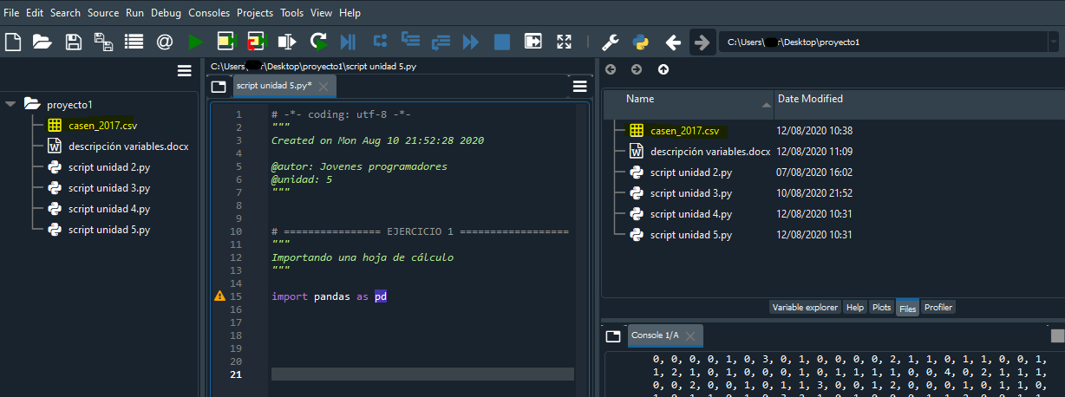
Unidad 5: Manipulando hojas de cálculo en Python Importar archivos a Python
Para importar los datos, primero tenemos que ubicarlos en la carpeta de trabajo en que nuestro script está operando. Lo mejor es que crees un nuevo proyecto o abras uno ya creado y arrastres el archivo .csv a su carpeta (en nuestro caso crearemos un nuevo proyecto).
Hecho esto, podrás visualizarlo desde Spyder en cualquiera de estas ventanas.

Slide 8
Unidad 5: Manipulando hojas de cálculo en Python Importar archivos a Python
A continuación veremos un video donde podremos importar los datos.
Para importar los datos tenemos que ubicarlos en la carpeta de trabajo en que nuestro script está operando, lo mejor es crear un proyecto nuevo o abrir uno ya creado y arrastrar el archivo CSV a la carpeta, en nuestro caso crearemos un nuevo proyecto seleccionamos la carpeta y agregado el nombre a nuestro proyecto, una vez creado el proyecto nos dirigimos a la carpeta y arrastramos nuestro archivo CSV, ahora volvemos al spyder y podemos ver como aparece nuestro archivo.
Ver video AQUÍ

Slide 9

Unidad 5: Manipulando hojas de cálculo en Python Importar archivos a Python
Definida la carpeta de trabajo, procedemos a importar el archivo. Esto lo hacemos con la librería “pandas”, a la que asignamos el alias pd, y llamamos su función “.read_csv()”, resultado que asignamos a una variable, como se indica a continuación.
Archivo importado
Separación
Encodificación
La función “.read_csv()” recibe 3 parámetros: el nombre del archivo que queremos importar, el símbolo que separa los datos dentro de ese archivo y la encodificación.
La encodificación es un tema muy sensible y puede ser un verdadero dolor de cabeza. Esta define la forma en que el computador procesa diversos caracteres tales como letras, números, pero también símbolos o recursos ortográficos, como las tildes, tildes invertidas, letras en otros lenguajes o símbolos no textuales, tales como: “#”, “&”, “~”, entre otros.
En general, la encodificación por defecto está basada en el inglés, por lo que caracteres que contienen tildes pueden dar problemas. En este caso especificamos una encodificación que permite procesar escritura latina en general.

Slide 10
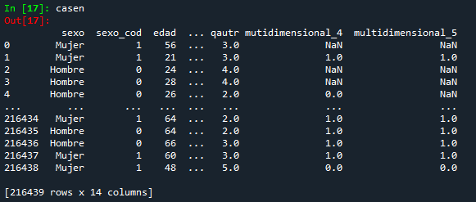
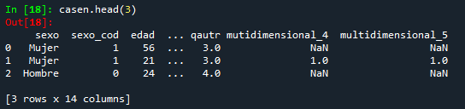
Unidad 5: Manipulando hojas de cálculo en Python Manipular tablas de datos
Ya habiendo importado el archivo, podemos explorar qué datos tiene, y qué información podemos obtener. Por ejemplo, podemos explorar sus columnas y filas, para lo cual simplemente podemos imprimir la tabla desde la consola de Python.
*Recomendamos descargar el script de la unidad e ir ejecutándolo en paralelo al curso.
También podemos imprimir las primeras filas usando el método “head()”, por ejemplo, mirando solo las primeras 3 filas.

Slide 11
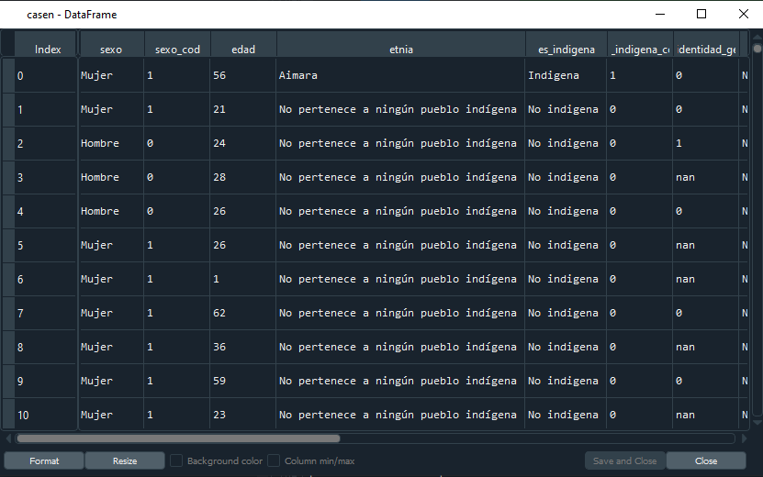
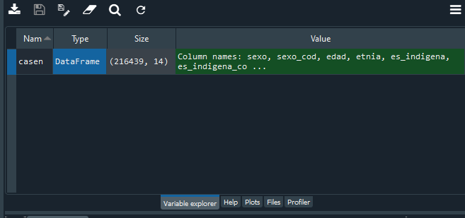
Unidad 5: Manipulando hojas de cálculo en Python Manipular tablas de datos
Por último, podemos usar las funcionalidades de Spyder, mirando una reconstrucción tipo Excel de los datos, haciendo doble clic en la variable desde el explorador de variables.
Al hacer doble clic se despliega una ventana con un explorador, el cual ofrece una perspectiva más general de los datos.

Slide 12
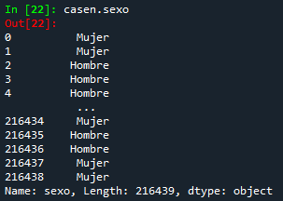
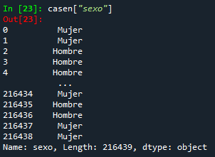


Unidad 5: Manipulando hojas de cálculo en Python Manipular tablas de datos
También podemos explorar la tabla y recuperar distintos datos. Por ejemplo, si queremos ver una columna específica, podemos hacerlo de estas dos formas:
Así mismo, podríamos recuperar una posición o fila específica dentro de cada columna así, en este caso, recuperar la fila número 10
La propiedad .iloc[] permite ubicar coordenadas específicas de un dataframe, en función de los valores indicados. Por ejemplo, si tuviéramos un dataframe de 4 columnas y 4 filas llamado “datos”, con esta propiedad podríamos recuperar el valor de la columna 2, y la fila 3, de esta forma: , el primer valor es el número de fila, y el segundo de columna.

Slide 13
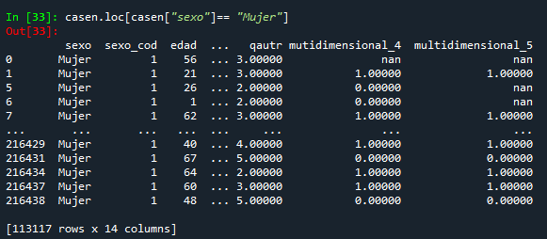
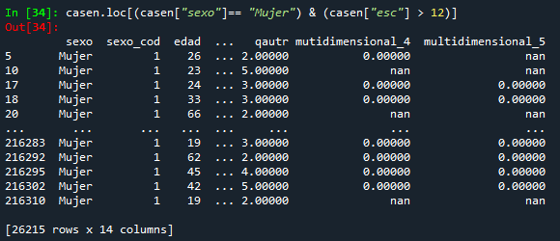
Unidad 5: Manipulando hojas de cálculo en Python Manipular tablas de datos
Otra forma de manipular los datos es filtrando, por ejemplo, obteniendo columnas con características específicas. Si quisiéramos filtrar solo a las mujeres del dataframe, podríamos hacerlo así:
También podemos hacer consultas más complejas, como por ejemplo, filtrar a todas las mujeres con más de 12 años de escolaridad, para lo cual usaremos operadores lógicos. Aunque se ven distintos de los operadores booleanos de Python, tienen la misma lógica, donde and es “&” y or es “|”.

Slide 14

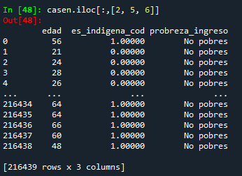
Unidad 5: Manipulando hojas de cálculo en Python Manipular tablas de datos
También podemos buscar datos en las tablas por coordenadas, como el número de fila y columna, por ejemplo, si queremos recuperar la fila 10 de la columna 3, lo podemos hacer así:
O podemos recuperar ciertas columnas o filas específicas, en este caso, recuperaremos la columna 2, 5, y 6:
El símbolo de dos puntos “:” en la posición de las filas de la propiedad .iloc[ ], indica “todos”, esto es, tráeme “todas las filas” de las columnas 2, 5 y 6.

Slide 15

Unidad 5: Manipulando hojas de cálculo en Python Ejercicio 1
Observa el siguiente código
¿Qué intuyen que está haciendo?
Nada, esto dará error de sintaxis
Está creando una nueva columna con datos evaluando si el la edad es mayor a 18 años
Está creando un nuevo conjunto de datos, guardando solo los valores superiores a 18 años
Está eliminando todos los valores que son superiores a 18 años

Slide 16
Unidad 5: Manipulando hojas de cálculo en Python Ejercicio 1
Respuesta correcta:
Observa el siguiente código
¿Qué intuyen que está haciendo?
Nada, esto dará error de sintaxis
Está creando una nueva columna con datos evaluando si el la edad es mayor a 18 años
Está creando un nuevo conjunto de datos, guardando solo los valores superiores a 18 años
Está eliminando todos los valores que son superiores a 18 años
Retroalimentación: Así es, así se pueden crear nuevas variables, indicando el nombre de la columna en los corchetes

Slide 17
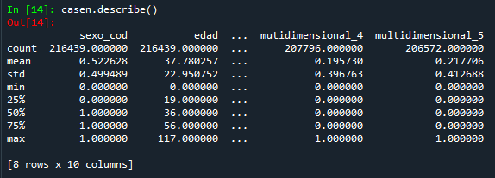
Unidad 5: Manipulando hojas de cálculo en Python Describir los datos
Junto con constatar que es lo que tiene el dataframe, también podemos obtener algunos estadísticos descriptivos para hacernos la idea de la distribución de los datos, para lo cual podemos llamar a la función “describe()”.
¿Recuerdas que era la mediana?
Esto nos da algunas métricas que hemos visto en las sesiones anteriores como el promedio, la desviación estándar, o los respectivos cuantiles, entre ellos la mediana (te invitamos a identificar cuáles son).

Slide 18
Unidad 5: Manipulando hojas de cálculo en Python Describir los datos
A continuación podrás encontrar el código a ejecutar en la sección de anexos del curso, y la secuencia completa se ve así.
Ver video AQUÍ

Slide 19
Unidad 5: Manipulando hojas de cálculo en Python Cierre
Ya finalizaste la penúltima sesión del curso ¡lo has hecho excelente!
En esta sesión vimos cómo importar un archivo de extensión csv, para leerlo como objeto dataframe.
Luego manipulamos estos datos imprimiendo algunas columnas o aplicando filtros; por último vimos cómo calcular estadísticos para agrupaciones de una o más categorías, herramientas básicas para poder explorar un archivo Excel y aplicar los conocimientos estadísticos vistos en las sesiones anteriores.
¡Te esperamos en la última sesión!

